Slide 1
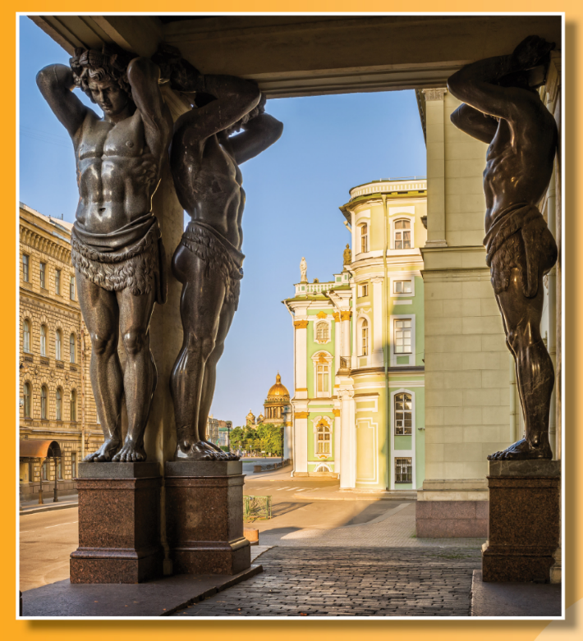

Slide 2
Цветные бланки сертификатов и дипломов призы и сувениры для участников будут высылаться в региональные оргкомитеты по мере возможности их получения в связи с санитарно-эпидемиологической обстановкой как в России в целом, так и в отдельных регионах.

Slide 3
КОГОАУ «Кировский физико-математический лицей»

Slide 4
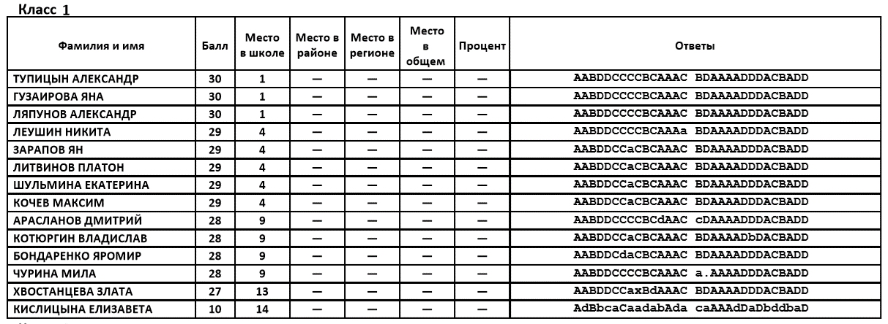

Slide 5
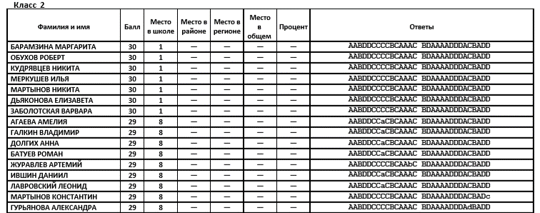
Включая
ШР КФМЛ

Slide 9
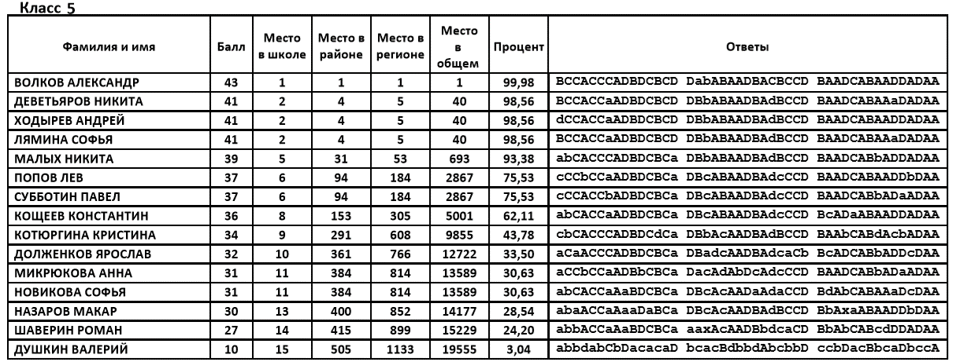

Slide 11
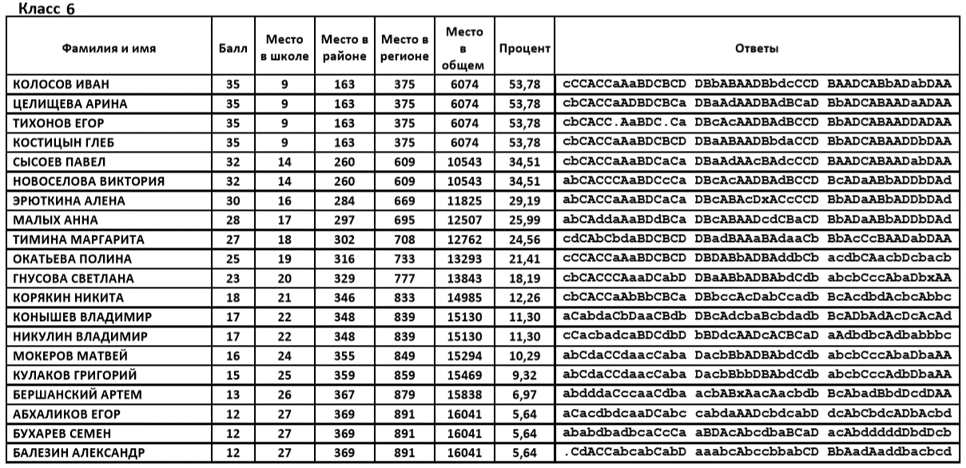

Slide 12
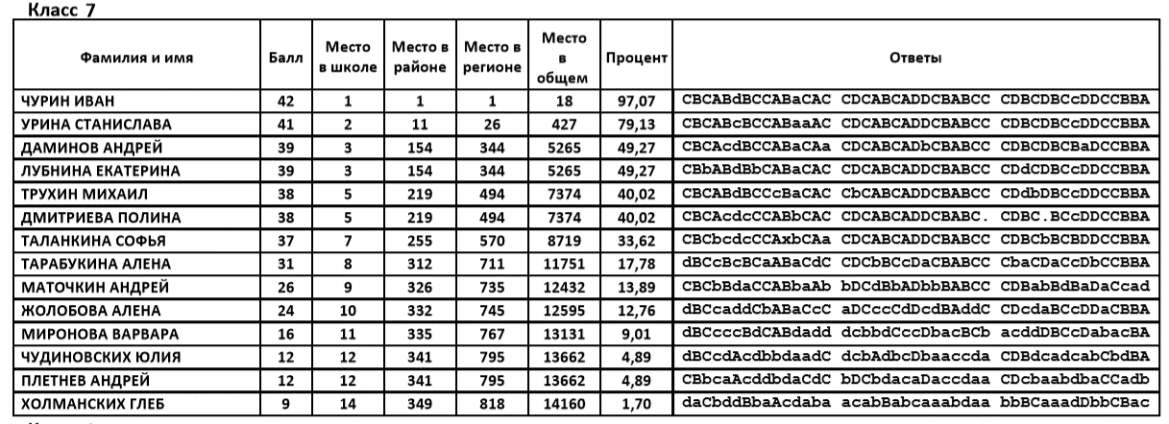

Slide 15
